Slide 1


 |  |  | Obchodní akademie a Střední odborná škola, gen. F. Fajtla, Louny, p.o. Osvoboditelů 380, Louny
Číslo projektu | CZ.1.07/1.5.00/34.0052 | Číslo sady | 40 |  | Číslo DUM | 3.2._40_01
Předmět | zeměpis
Tematický okruh | Geografická .....
Název materiálu | hlavní města Evropy - Oslo
Autor | Jakub Hnátek
Datum tvorby | 22.4.2013 | Ročník |  | 3.
Anotace Prezentace pojednává o informacích tykajících se hlavního města Osla. Jsou zde zahrnuty památky, doprava, vývoj obyvatel…
Metodický pokyn Sledování a vypisování informací.
Autorem materiálu a všech jeho částí, není-li uvedeno jinak, je Jakub Hnátek
Dostupné z Metodického portálu www.rvp.cz, ISSN: 1802-4785, financovaného z ESF a státního rozpočtu ČR. Provozováno Výzkumným ústavem pedagogickým v Praze.

Slide 2

Oslo
Oslo [v norštině čti Ušlu nebo Ošlo (dříve Christiania a Kristiania) je hlavní město Norska a správní město kraje Akershus a Oslo. Jeho současný název je odvozen podle odborníků buď z výrazu "áss lo" (boží planina) ve staronorském jazyce norrøne nebo výrazu "ansu lo" (planina nad ústím řeky) z jazyka urnordisk. Ve středověku bylo jméno města často uváděno jako Anslo, Ásló nebo Ósló, zejména pak v německých nebo holandských písemných pramenech. V latině pak Ansloa nebo Ansloia. Oslo leží v jihovýchodní části Norska u Oslofjordu. Město bylo založeno v roce 1048 králem Haraldem III. Hardradou. Jeho bouřlivý rozvoj v moderní město nastal teprve v závěru 19. století, kdy převzalo roli nejdůležitějšího norského města od Bergenu. Počet obyvatel městské aglomerace Velké Oslo (Stor Oslo) činil k 01.04.2011 již 906 357, z čehož plných 25% tvoří zahraniční imigranti (celkem 230.000 osob), zejména z Pákistánu, Somálska, Srí Lanky, Iráku a Turecka, v poslední době i Polska.
č.1 - Znak osla

Slide 3
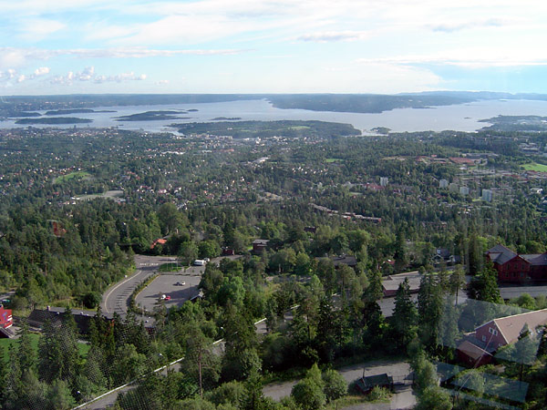
Pohled na Oslo z Holmenkollenu
č.2 - Pohled na Oslo z Holmenkollenu

Slide 4
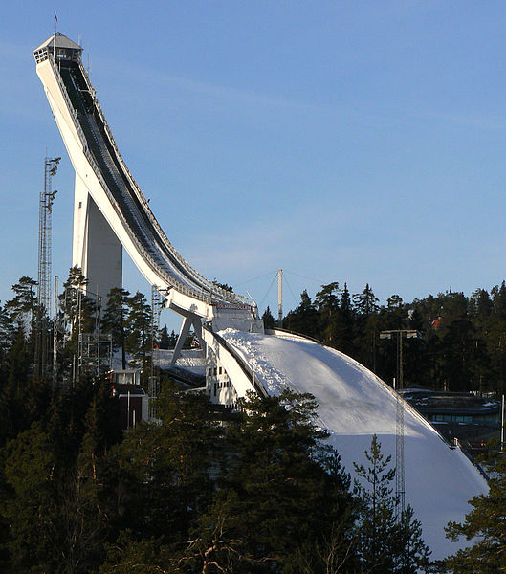
Holmenkollen
Je čtvrť v Vestre Aker čtvrti v Oslu. Tato oblast dříve sloužila jako lyžařské rekreační centrum.
Nachází se zde také překrásná kaple Holmenkollen, která však byla v roce 1992 vypálena skupinou black metalových fanoušků.
č.3 – Holmenkollen lyžařský můstek

Slide 5
Doprava
Doprava z letiště Gardemoen
Letiště Oslo Gardemoen (OSL) leží přibližně 50 km od centra města. Z letiště lze využít tuto dopravu, ceny z ledna 2012:
vlastním automobilem po dálnici E6 směr Trondheim
regionálním vlakem - 90 NOK z hlavního nádraží
autobusem - cca 195 NOK
rychlovlakem - cca 170 NOK
taxíkem - cca 800 - 1.300 NOK
Letecké linky z destinací uvnitř Evropské unie využívají nově i další dvě menší "záložní" letiště Osla - Rygge a Torp. Jsou sice od centra města výrazně dále než letiště Gardermoen (80 a 100 km), ale domácí letecká společnost Norwegian nabízí při výběru letů právě sem vynikající ceny - z Prahy například již od 190 NOK pro pravidelné linkové lety dvakrát do týdne (úterý, čtvrtek). Cena dopravy do/z Osla expresními autobusy je ale stejná jako na Gardermoen. Jednotlivé jízdné v prostředcích MHD dosahuje již 50 NOK (dospělí) a 25 NOK (děti a senioři nad 67 let).

Slide 6
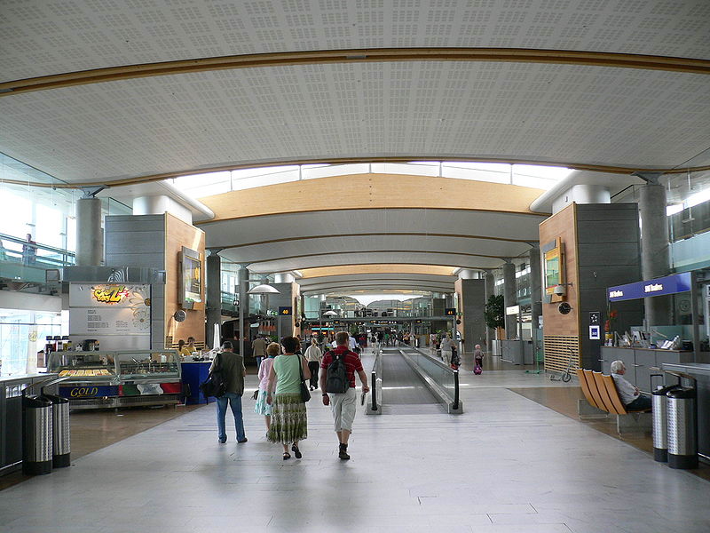
Gardermoen
Mezinárodní letiště Oslo - Gardermoen (IATA: OSL, ICAO: ENGM, norsky Oslo lufthavn, Gardermoen), často zkráceně nazývané Letiště Oslo je jedno z nejvýznamnějších letišť v Norsku. Nachází se 48 km severně od města Oslo v Norsku.
Význam a vbyvaení
Všechny osobní lety jsou soustředěny do jednoho terminálu. Po kodaňském letišti Kastrup je oselské letiště druhým největším a nejmodernějším letištěm ve Skandinávii.
č.4 – Letiště Gardemoen

Slide 7
Dějiny
Oslo bylo založeno v roce 1048 králem Haraldem III. Hardradou. V roce 1299, za panování Håkona V. (1299–1319) se stalo hlavním městem a byl vybudován hrad Akershus. Za dánské nadvlády město tento status ztratilo. Ve 14. století se dostalo pod dominanci Hanzovní ligy - obchodního svazu středověkých německých měst. V roce 1624 lehlo město popelem, ale bylo znovu vystavěno na druhé straně zálivu dánským králem Kristiánem IV., podle něhož dostalo na čas jméno Christiania. V roce 1811 byla založena Univerzita v Oslo (Universitetet i Oslo). Roku 1814 se Oslo stalo opět hlavním městem. 17. května toho roku byla ve zde sídlícím norském parlamentu (Stortinget) slavnostně přijata první samostatná ústava. 17. květen je od té doby nejvýznamnějším norským svátkem (Den ústavy). Název města byl změněn ještě dvakrát – v roce 1877 na Kristianii a pak roku 1925 opět na Oslo. V roce 1952 se zde uskutečnily Zimní olympijské hry.

Slide 8
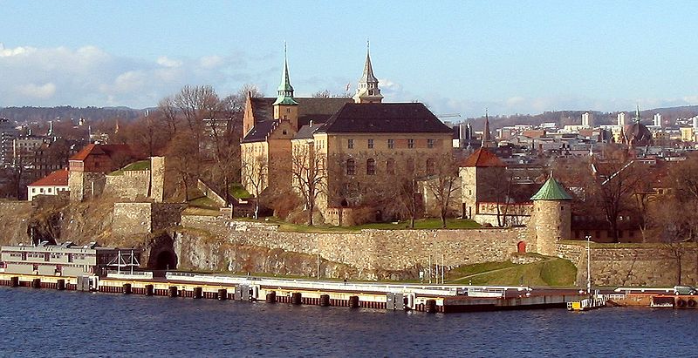
Akershus
Pevnost a hrad Akershus se nachází v norském hlavním městě Oslu. Jeho stavba byla zahájena okolo roku 1300 králem Haakonem V.
Pevnost je dodnes využívána armádou, je však částečně přístupná i veřejnosti. Nachází se v ní mimo jiné hrobky několika členů královské rodiny a dvě muzea s vojenskou tematikou. Z hradeb je výhled na přístav a centrum Osla včetně tamní radnice.
č.5 – Pevnost Akershus

Slide 9
Obyvatelstvo
K 1.lednu roku 2012 žilo v městské aglomeraci Oslo (nikoliv Stor Oslo- Velké Oslo) 613.282 obyvatel (podle Statistisk Sentralbyrå), z nichž přistěhovalecký zahraniční původ má již 181.343 (29,6 %) občanů. Z nich nejpočetnější přistěhovalecká skupina (127.590 - 70,4 %) má svůj původ v Asii, Africe, Latinské Americe a Oceánii. 53.753 obyvatel Osla je původem ze zemí EU, USA, Kanady, Austrálie a Nového Zélandu. 42.262 obyvatel jsou děti přistěhovalců, narozené ale již v Norsku. V některých městských částech dosahuje počet zde usídlených přistěhovalců již téměř polovinu (Nordstrand 49,2 %, Stovner 48,1 %, Alna 47,3 %, Grorud 43,6 %). Nejpočetnějšími přistěhovaleckými skupinami jsou Pákistánci (32.000), Somálci (13.000), Švédové (15.500), Poláci (14.00), Tamilové ze Srí Lanky (8.000), Iráčané (7.000), Turci (6.300), Maročané (6.000), Vietnamci (5.700), Íránci (5.300) a Filipínci (4.300). Místní početná muslimská komunita má již zhruba 80.000 členů a je soustředěna především ve čtvrti Grønland, kde se nachází rovněž převážná většina z 12 městských mešit. Buddhistů je ve městě asi 9.500. Asi 80 % obyvatel Osla se hlásí k evangelicko-luteránské státní církvi, římsko-katolického vyznání je asi 4,5 % lidí. V Oslu jsou například všeho všudy 4 římskokatolické kostely. V nich ale probíhají mše i v jiných jazycích, kupříkladu v polštině, vietnamštině a tamilštině.

Slide 10
Statistika vývoje počtu obyvatel
Rok | Počet obyvatel
1801 | 9 500
1825 | 15 400
1855 | 31 700
1875 | 76 900
1900 | 227 700
1925 | 255 700
2003 | 517 401
2008 | 568 900
2009 | 582 000
2010 | 608 000
2011 | 906 357

Slide 11
Památky
Seznam památek v Oslu
Královský palác
Pevnost Achersus
Norsk Folkemuseum
Radnice v Oslu
Skokanský můstek Holmenkollen
Muzeum Kon-Tiki
Munchovo muzeum
Muzeum vikinských lod
Muzeum Fram
Tryvannstårnet
Muzeum holocaustu

Slide 12
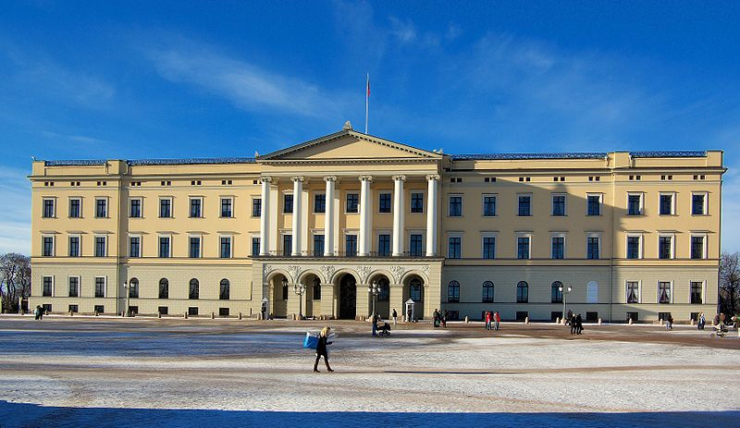
Královský palác
Královský palác v norském hlavním městě Oslu (norsky Slottet) je historickou i současnou oficiální rezidencí norské královské rodiny. Byl postaven v 1. polovině 19. století jako norská rezidence švédsko-norského krále Karla XIV.
Palác navrhl v Dánsku narozený architekt Hans Ditlev Franciscus Linstow (1787–1851) na základě rozhodnutí norského parlamentu z roku 1821. Základní kámen položil norský král v roce 1825 a stavba byla dokončena roku 1849.
č.6 – Královský palác

Slide 13
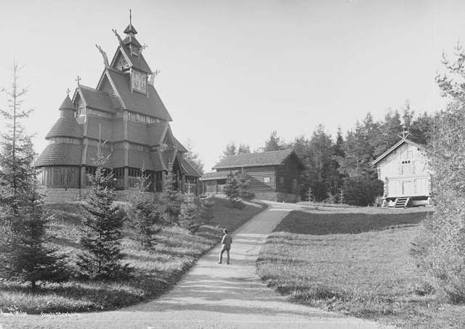
Norské lidové muzeum
Norské lidové muzeum (norsky Norsk Folkemuseum) leží v norském hlavním městě Oslo blízko muzea vikinských lodí na poloostrově Bygdøy. Umožňuje nahlédnout do norské kultury v průběhu staletí.
č.7 – Norské lidové muzeum

Slide 14
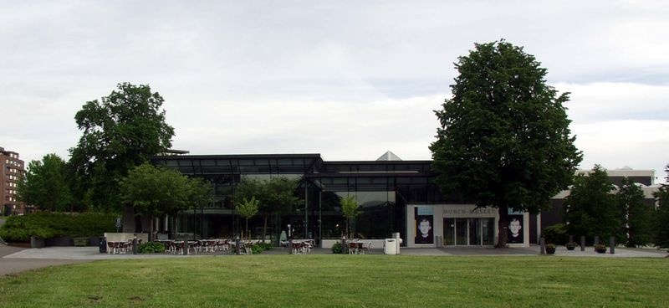
Munchovo muzeum
Munchovo muzeum (norsky Munch-museet) je muzeum umění v norském Oslu zaměřené na dílo a život Edvarda Muncha.
Muzeum bylo otevřeno v roce 1963 k příležitosti výročí sta let od narození umělce za finanční podpory oselských kin. Sbírky muzea obsahují dílo, které odkázal sám Munch Oslu, díla, která darovala jeho sestra Inger a další díla vyzískaná obchodem, popřípadě reprodukcí.
č.8 – Munchovo muzeum

Slide 15
Zdroje
č.1 / Wikipedie: Otevřená encyklopedie: Oslo [online]. c2013 [citováno 7. 06. 2013]. Dostupný z WWW: <http://cs.wikipedia.org/w/index.php?title=Oslo&oldid=10304217>
č. 2 / Wikipedie: Otevřená encyklopedie: Oslo [online]. c2013 [citováno 14. 06. 2013]. Dostupný z WWW: http://cs.wikipedia.org/w/index.php?title=Oslo&oldid=10304217>
č. 3 / Wikipedie: Otevřená encyklopedie: Nordic tournament [online]. c2013 [citováno 14. 06. 2013]. Dostupný z WWW: <http://cs.wikipedia.org/w/index.php?title=Nordic_tournament&oldid=10195732>
č. 4 / Wikipedie: Otevřená encyklopedie: Letiště Oslo [online]. c2013 [citováno 14. 06. 2013]. Dostupný z WWW: <http://cs.wikipedia.org/w/index.php?title=Leti%C5%A1t%C4%9B_Oslo&oldid=9983406>
č. 5 / Wikipedie: Otevřená encyklopedie: Oslo [online]. c2013 [citováno 14. 06. 2013]. Dostupný z WWW: <http://cs.wikipedia.org/w/index.php?title=Oslo&oldid=10304217>
č. 6 / Wikipedie: Otevřená encyklopedie: Oslo [online]. c2013 [citováno 14. 06. 2013]. Dostupný z WWW: <http://cs.wikipedia.org/w/index.php?title=Oslo&oldid=10304217>
č. 7 / Wikipedie: Otevřená encyklopedie: Norské lidové muzeum [online]. c2013 [citováno 14. 06. 2013]. Dostupný z WWW: http://cs.wikipedia.org/w/index.php?title=Norsk%C3%A9_lidov%C3%A9_muzeum&oldid=10140346>
č. 8 / Wikipedie: Otevřená encyklopedie: Munchovo muzeum [online]. c2013 [citováno 14. 06. 2013]. Dostupný z WWW: <http://cs.wikipedia.org/w/index.php?title=Munchovo_muzeum&oldid=9999584>

